Slide 1
შპს „ჯი პი პი“ კასპის მუნიციპალიტეტში მეფრინველეობის ფერმის და ფრინველის სასაკლაოს მოწყობის და ექსპლუატაციის პროექტი
სკოპინგის ანგარიშის საჯარო განხილვა

Slide 2
შესავალი
დაგეგმილი საქმიანობა გულისხმობს კასპის მუნიციპალიტეტში, სოფლებში ახალქალაქი და კავთისხევში მეფრინველეობს ფერმის და ფრინველთა სასაკლაოს მოწყობა-ექსპლუატაციას. ქათმის ფერმაში ფრინველის ინკუბატორის მოწყობა არ იგეგმება, უკვე გამოჩეკილი (1 დღის) წიწილის შემოყვანა მოხდება შპს „ჯი პი პი“-ს კუთვნილი მოქმედი ფერმებიდან (კასპის მუნიციპალიტეტის სოფ. ნოსტესა და ბარნაბიანთკარში).
ქათმის ფერმა გათვლილი იქნება 1,800,000 (მილიონ რვაასი ათასი) ცალი ქათმის წარმადობაზე წელიწადში, ხოლო სასაკლაოს წარმადობაა 150 დან - 1500-მდე ფრთა ქათამი საათში. ფერმასა და სასაკლაოში უსიამოვნო სუნის გავრცელების პრევენციის მიზნით და ასევე ტერიტორიის სადეზინფექციოდ გამოყენებული იქნება სხვადასხვა ქიმიურ საშუალებები.
ფრინველთა სასაკლაოს ტერიტორიაზე ნარჩენების მინიმიზაციის მიზნით მოეწყობა ინსინირატორი.

Slide 3
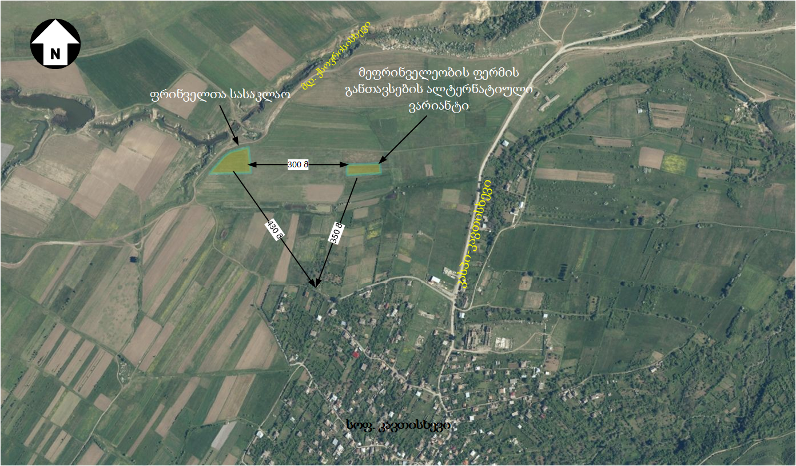
მეფრინველეობის ფერმის განთავსების ადგილის ალტერნატიული ვარიანტები
მეფრინველეობის ფერმის მოსაწყობად განიხილებოდა რამდენიმე ალტერნატიული ტერიტორია, რომელთაგან პროექტირების პირველ ეტაპზე განისაზღვრა 2 მიწის ნაკვეთი, სოფ. ახალქალაქის მიმდებარე ტერიტორიაზე (ალტერნატივა 1) და სოფ. კავთისხევის მიმდებარე ტერიტორიაზე დაგეგმილი სასაკლაოსათვის შერჩეული ტერიტორიის მიმდებარედ (ალტერნატივა 2), დაახლოებით 300 მ-ის დაცილებით.
ორივე ალტერნატივის ანალიზის მიხედვით და გარემოს სხვადასხვა კომპონენტების მიმართ მოსალოდნელი ზემოქმედებების წინასწარი შეფასებით უპირატესობა მიენიჭა პირველი ალტერნატიული ვარიანტის განხორცილებას.

Slide 4
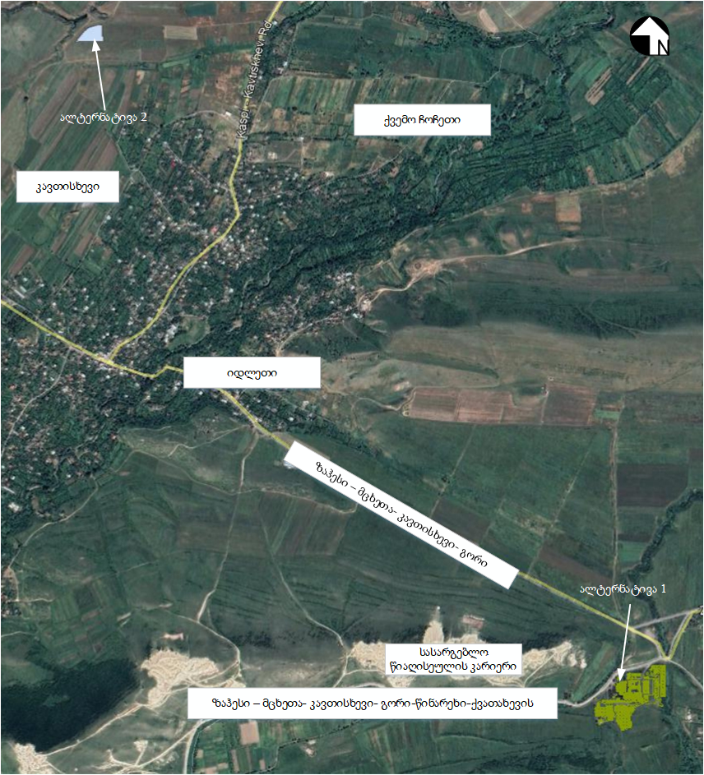
ალტერნატივები
ფრინველთა სასაკლაოს განთავსების ალტერნატიული ვარიანტი
თავდაპირველი პროექტის მიხედვით ფრინველთა სასაკლაოს მოწყობა განიხილებოდა 2 ალტერნატიული ვარიანტიზე 1) სოფ. თელათგორის მიმდებარედ, საავტომობილო გზის ზაჰესი-მცხეთა-კავთისხევი - გორი - წინარეხი - ქვათახევის სიახლოვეს და 2) სოფელ კავთისხევში.

Slide 5
პირველი ალტერნატივა
1-ლი ალტერნატიული ვარიანტი, როგორც აღვნიშნეთ მდებარეობს სოფ. თელათგორის მიმდებარედ, საავტომობილო გზის ზაჰესი-მცხეთა-კავთისხევი-გორი-წინარეხი-ქვათახევის სიახლოვეს. აღნიშნულ ალტერნატივაზე უარის თქმის მთავარი მიზეზი იყო როგორც ფიზიკურ ასევე სოციალურ გარემოზე უარყოფითი ზემოქმედებები.
ფიზიკურ გარემოზე ზემოქმედებად ჩაითვლება ხეების გაჩეხვა შესაბამისად არსებული ჰაბიტატის დარღვევა.
სოციალურ გარემო- ამ შემთხვევაში მოსახლეობის დაშორება საპროექტო ტერიტორიასთან არის დაახლოებით 195 მ, გასათვალისწინებელია, როგორც მშენებლობის ასევე ექსპლუატაციის ეტაპზე საავტომობილო გზაზე მომეტებული მანქანების გადაადგილება, მნიშვნელოვანი ვიზუალურ-ლანდშაფტური ზემოქმედება იქნებოდა მოსალოდნელი საავტომობილო გზაზე გადაადგილებული მოქალაქეებისთვის. განხილული ალტერნატივის შემთხვევაში საჭირო იქნებოდა ეკონომიკური განსახლებაც.

Slide 6
მეორე ალტერნატივა
მეორე ალტერნატივა მდებარეობს სოფელ კავთისხევში მოსახლეობიდან 430 მ-ის დაშორებით, განხილული ალტერნატივის შემთხვევაში არ არის საჭირო ხე-მცენარეების ჭრა, ტერიტორიაზე მისასვლელად გამოყენებული იქნება კავთისხევი-ქვათახევის საავტომობილო გზა, ვიზუალურ ლანდშაფტური ზემოქმედება ნაკლებად შესამჩნევი იქნება, რადგან უშუალოდ საპროექტო ტერიტორია დაახლოებით 700 მ-ით არის დაშორებული საავტომობილო გზიდან.
მე-2 ალტერნატივის შემთხვევაში ზედაპირული წყლის ობიექტი წარმოდგენილია საპროექტო ნაკვეთიდან დასავლეთით 45 მ-ში თუმცა აღსანიშნავია, რომ მდინარე საზრდოობს მხოლოდ ნალექებით და მიწისქვეშა წყლებით, დროის უდიდესი ნაწილი დამშრალია შესაბამისად მასზე მოსალოდნელი ზემოქმედება იქნება ძალიან დაბალი.
მეორე ალტერნატიული ვარიანტის შემთხვევაში, როგორც ფიზიკურ ასევე სოციალურ გარემოზე ზემოქმედება არ იქნება მნიშვნელოვანი, შესაბამისად საბოლოოდ ეს ვარიანტი იქნა შერჩეული.

Slide 7
დაგეგმილი საქმიანობის აღწერა
დაგეგმილი საქმიანობა გულისხმობს კასპის მუნიციპალიტეტში სოფლებში ზემო ჩოჩეთი და კავთისხევში ახალი ქათმის ფერმის და სასაკლაოს მოწყობას. ქათმის ფერმაში ფრინველის ინკუბატორის მოწყობა არ იგეგმება, უკვე გამოჩეკილი (1 დღის) წიწილის შემოყვანა მოხდება შპს „ჯი პი პი“-ს კუთვნილი მოქმედი ფერმებიდან (სოფ. ნოსტე და ბარნაბაანთკარიდან).
ქათმის ფერმა გათვლილი იქნება 1,800,000 (მილიონ რვაასი ათასი) ცალი ქათმის წარმადობაზე წელიწადში,
სასაკლაოს წარმადობა სწორედ ფერმაში გამოზრდილ 1,800,000 ცალი ფრთა წელიწადში იქნება გათვლილი.
პროექტის ფარგლებში სახიფათო ნარჩენების მინიმიზაციის მიზნით მოეწყობა ინსინირატორი.

Slide 8
მეფრინველეობის ფერმა
საპროექტო ტერიტორია წარმოადგენს მოსწორებულ სასოფლო-სამეურნეო დანიშნულების მიწის ნაკვეთს, რომელიც არის შპს „ჯი პი პი“-ის საკუთრება. მიწის ნაკვეთის საერთო ფართი არის 92 678 მ². საპროექტო ტერიტორია არ ხასიათდება რთული რელიეფით, შესაბამისად მიწის მოჭრის სამუშაოები არ იგეგმება, საკვლევი უბნის ირგვლივ გვხდება სასოფლო-სამეურნეო კერძო მიწის ნაკვეთები, როგორც განსახილველ ასევე მიმდებარე ტერიტორიაზე ხე-მცენარეები არ გვხდება, წარმოდგენილია მხოლოდ დაბალი კონსერვაციის მცენარეული საფარი.
უახლოესი დასახლებული პუნქტი სამხრეთით სოფ. ზემო ჩოჩეთი, სადაც საცხოვრებელი სახლი წარმოდგენილია 300 მ-ში. საკვლევ ტერიტორიაზე სამშენებლო სამუშაოებისთვის წყლის მოპოვება მოხდება ნაკვეთზე გაყვანილი ჭაბურღილის საშუალებით, ხოლო ელ. ენერგიისთვის გამოიყენებენ დიზელ-გენერატორს.
ექსპლუატაციის ეტაპზე ელ. ენერგიით მომარაგება მოხდება ადგილობრივი გამანაწილებელი სისტემიდან. საფრინველეების გათბობა დაგეგმილია ნახშირის გამათბობელი სისტემის მეშვეობით.
ფერმის ექსპლუატაციის ეტაპზე დასაქმებული იქნება 55 ადამიანი.

Slide 9
მეფრინველეობის ფერმის სიტუაციური სქემა

Slide 10
მეფრინველეობის ფერმის გენ-გეგმა

Slide 11
სასაკლაო
ფრინველთა სასაკლაოსთვის შერჩეული ტერიტორია მდებარეობს სოფ. კავთისხევში. როგორც ფერმის ასევე სასაკლაოს შემთხვევაშიც ტერიტორიაზე ხე-მცენარეები არ არის წარმოდგენილი, ზედაპირულ წყლის ობიექტს წარმოადგენს მდინარე კაზარიანთხევი, რომელიც განსახილველ მონაკვეთზე დამშრალია, მდინარე ძირითადად საზრდოობს გრუნტის წყლებით და ნალექებით. საპროექტო ტერიტორიის საერთო ფართი არის 6799.

Slide 12
ფრინველთა სასაკლაოს გენ-გეგმა

Slide 13
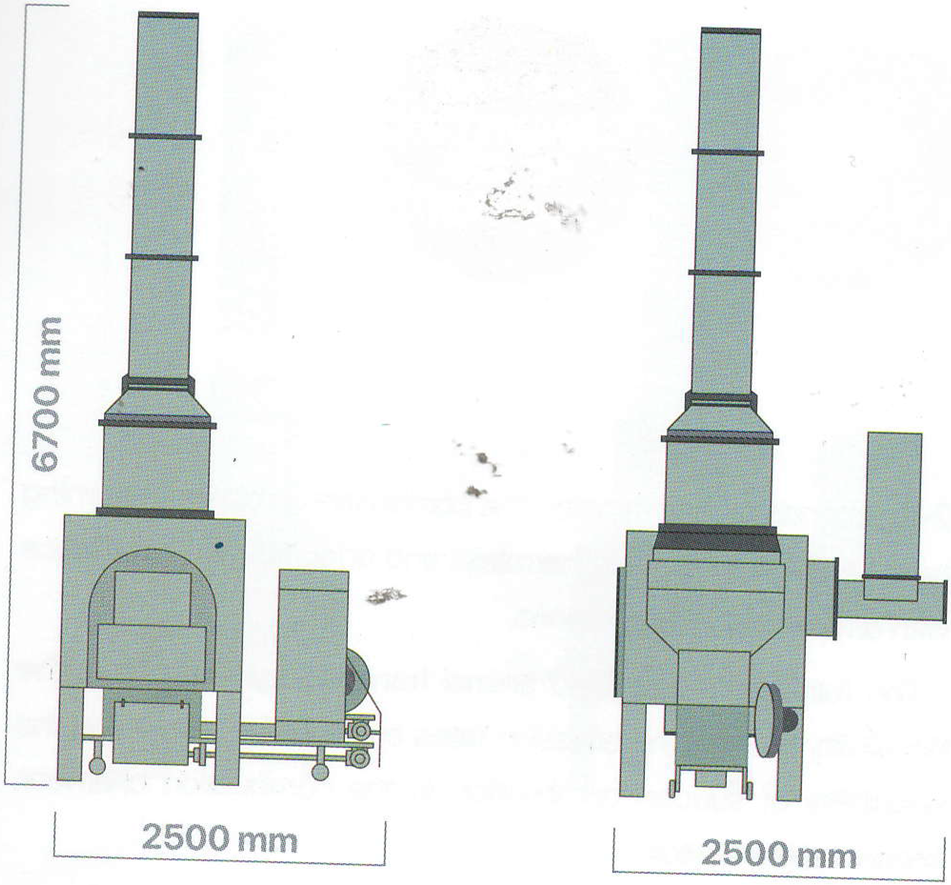
ინსინირატორის დახასიათება
სახიფათო ნარჩენების დასაწვავად ფრინველთა სასაკლაოს ტერიტორიაზე მოეწყობა “KAHYAOGLU”-ს წარმოების „STINGER“-ის დანადგარი, რომელიც მუშაობს ქვანახშირზე. საქმიანობის სპეციფიკის გათვალისწინებით, თვეში საჭირო იქნება დაახლოებით 1 ტონა ქვანახშირის გამოყენება, შესაბამისად წლიურად 12 ტონა.
ინსინერატორის წარმადობა არის 80-120 კგ-სთ. დანადგარს აქვს მაქსიმალური სითბოს შენარჩუნების უნარი, რაც განპირობებულია ძლიერი ცეცხლგამძლე შემავსებლით და კერამიკული საიზოლაციო მასალით.
ინსინირატორის ზოგადი სქემა

Slide 14
წყალმომარაგება და ჩამდინარე წყლების არინება
საპროექტო ქათმების ფერმის როგორც მშენებლობის, ასევე ექსპლუატაციის ეტაპზე წყალმომარაგება მოხდება ტერიტორიაზე არსებული ჭაბურღილის საშუალებით, ხოლო ფეკალური წყლებისთვის დროებით მოწყობა 3 მ³ მოცულობის საასენიზაციო ორმო, რომელიც ექსპლუატაციის ეტაპზე ჩანაცვლდება ბიოლოგიური გამწმენდი ნაგებობით.
ექსპლუატაციის ეტაპზე სამეურნეო-ფეკალური წყლების რაოდენობა იქნება 2,65 მ³/დღღ. რომელიც ჩაედინება სამეურნეო-ფეკალური წყლების გაწმენდა ნაგებობაში. გამწმენდი ნაგებობიდან საკანალიზაციო ქსელის საშუალებით გაწმენდილი სითხე მიეწოდება მშთანთქმელ საკანალიზაციო ჭას, რომელიც ეფუძნება ქვიშა-ხრეშოვან ფენილს.
სასაკლაოს წყალმომარაგებისათვის დაგეგმილია ჭაბურღილის მოწყობა. საწარმოო და სამეურნეო-საყოფაცხოვრებო წყლების გაწმენდა ექსპლუატაციის ეტაპზე მოხდება ბიოლოგიური გამწმენდი ნაგებობით, სულ 39,65 მ³ დღე/ღამეში, მათ შორის 2,65 მ³ იქნება საოფისე შენობიდან მიღებული სამეურნეო-საყოფაცხოვრებო ჩამდინარე წყლები.

Slide 15
სამუშაო გრაფიკი და დასაქმებული ადამიანების რაოდენობა
ორივე შენობის სამშენებლო სამუშაოები გასტანს ერთი წელი, სამუშაო დღეების რაოდენობა იქნება 340, 8 საათიანი სამუშაო გრაფიკით. ექსპლუატაციის ეტაპზე ქათმის ფერმაც და სასაკლაოც იმუშავებს 365 დღე 8 საათიანი სამუშაო გრაფიკით.
მშენებლობის ეტაპზე ჯამში დასაქმდება 30 კაცი, ხოლო ექსპლუატაციის ეტაპზე თითოეულში იმუშავებს 40 - 55 ადამიანი (ჯამში 80-95).

Slide 16
გარემოზე მოსალოდნელი ზემოქმედებები
ხმაური და ატმოსფერული ჰაერის დაბინძურება;
ზემოქმედება გეოლოგიური გარემოზე;
ზემოქმედება წყლის გარემოზე;
ზემოქმედება ბიოლოგიურ გარემოზე;
ზემოქმედება ნიადაგზე და გრუნტზე;
ნარჩენების წარმოქმნით მოსალოდნელი ზემოქმედება;
ვიზუალურ-ლანდშაფტური ცვლილებით გამოწვეული ზემოქმედება;
ზემოქმედება სოციალურ გარემოზე.

Slide 17
გმადლობთ ყურადღებისთვის!!!
შპს „გამა კონსალტინგი“
0192 თბილისი, გურამიშვილის გამზ. 19 დ
ტელ: +(995 32) 260 15 27;
E-mail: j.akhvlediani@gamma.ge
www.facebook.com/gammaconsultingGeorgia

